Slide 1
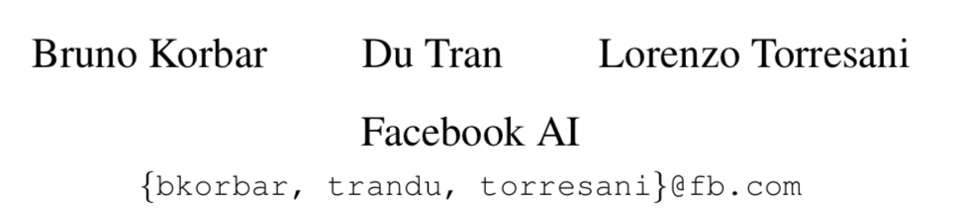
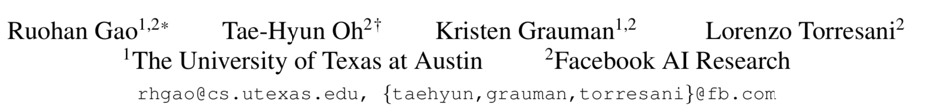
SCSampler: Sampling Salient Clips from Video for Efficient Action Recognition
2019 ICCV
Listen to Look: Action Recognition by Previewing Audio
2020 CVPR

Slide 2
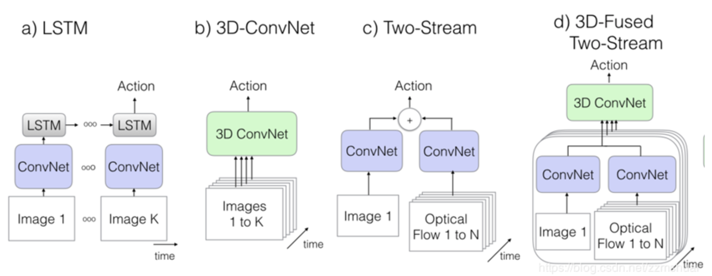
Video Action Recognition
Video Level
Video
Label
Clip Level
Trimmed
Video
Untrimmed
Video
主流模型：3D model （3D ResNet等相关变种），SlowFast，X3D等
目前主要问题：
大数据集精度有待提高（Kinetics/ActivityNet等准确率都还在80%左右）
时序信息捕捉能力仍有待提高（Something-Something这类时序信息重要的数据集Acc不到50%）
相比于图片问题，视频的计算量大幅提升，无论是training还是inference都存在时间过长，亟待加速

Slide 3
Efficient Video Action Recognition
Compressed video representations
利用I帧，P帧等信息代替Motion/RGB信息
Efficient network architectures
ECO
3D各类变种
Frame/Clip Choose
挑选视频中重要的Frame
挑选视频中重要的Clip（一般指untrimmed的长视频）

Slide 4
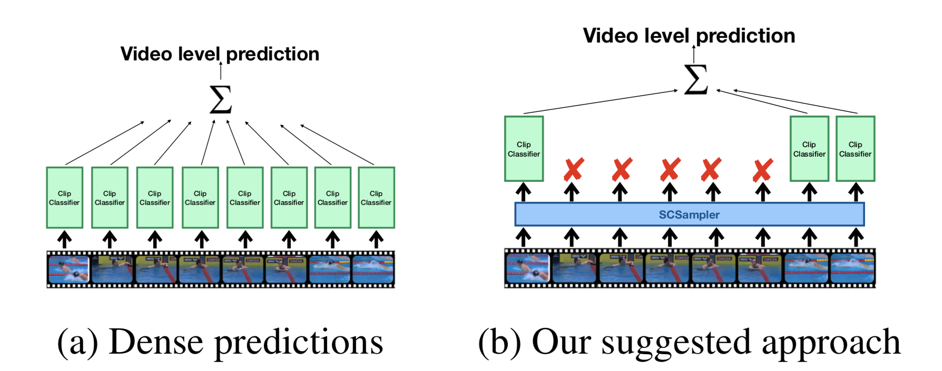
Post-training procedure to improve performance
Different Kinds of Sampler
Sampler as an action classifier(AC) – input为单个clip, output为clip输出的softmax分布的最大值
Sampler as a saliency ranker(SAL-RANK) – input为两个clip，output为两个clip的排序关系的binary label
Notes:
Post-training procedure

Slide 5
Sampler Architecture
Two types of features for compact representation（来节省计算量）
Visual
I-frame
P-frame
Motion Dispalcement(MD)
RGB-residual
Audio
MEL-spectrograms
Different schemes(结合visual和audio的不同组合）
AV-convex-score
AV-convex-list
AV-intersect-list
AV-union-list
AV-joint-training

Slide 6
实验部分
数据集：
Sports1M(untrimmed)
Kinetics(trimmed)
Baselines:
ResNet3D（18/152 layer)
Mixed Convolutional Network(18 layer) (MC3)
R(2+1)D (18/34 layer)
I3D
对每个baseline 的模型训练对应的sampler，并且对每个视频流用sampler取K=10个clip进行计算video的acc，同时对比Random/Uniform/Empirical取10个clip以及dense的几种情况
效果最好的sampler的组成如下：
一个使用classification loss训练，MD作为输入的Res-18。
一个使用classification loss训练，RGB-R作为输入的Res-18。
一个使用saliency ranking loss训练的VGG-18 audio sampler。
Sampler as an action classifier(AC) – input为单个clip, output为clip输出的softmax分布的最大值
Sampler as a saliency ranker(SAL-RANK) – input为两个clip，output为两个clip的排序关系的binary label

Slide 7
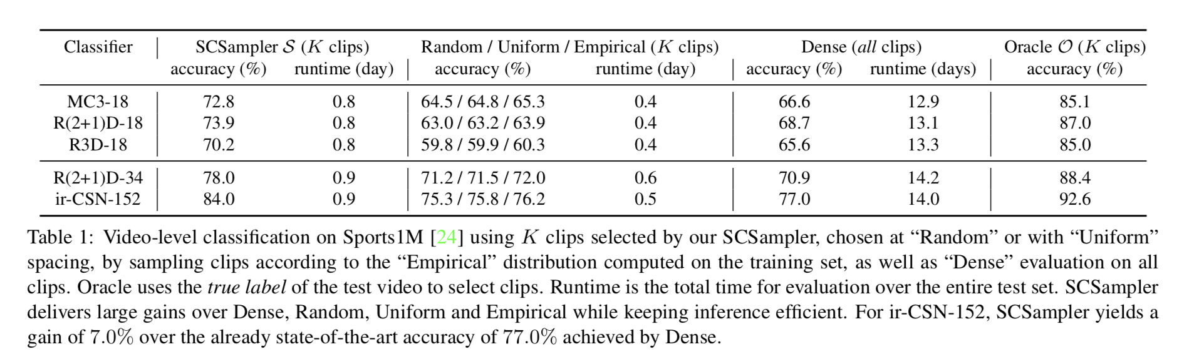
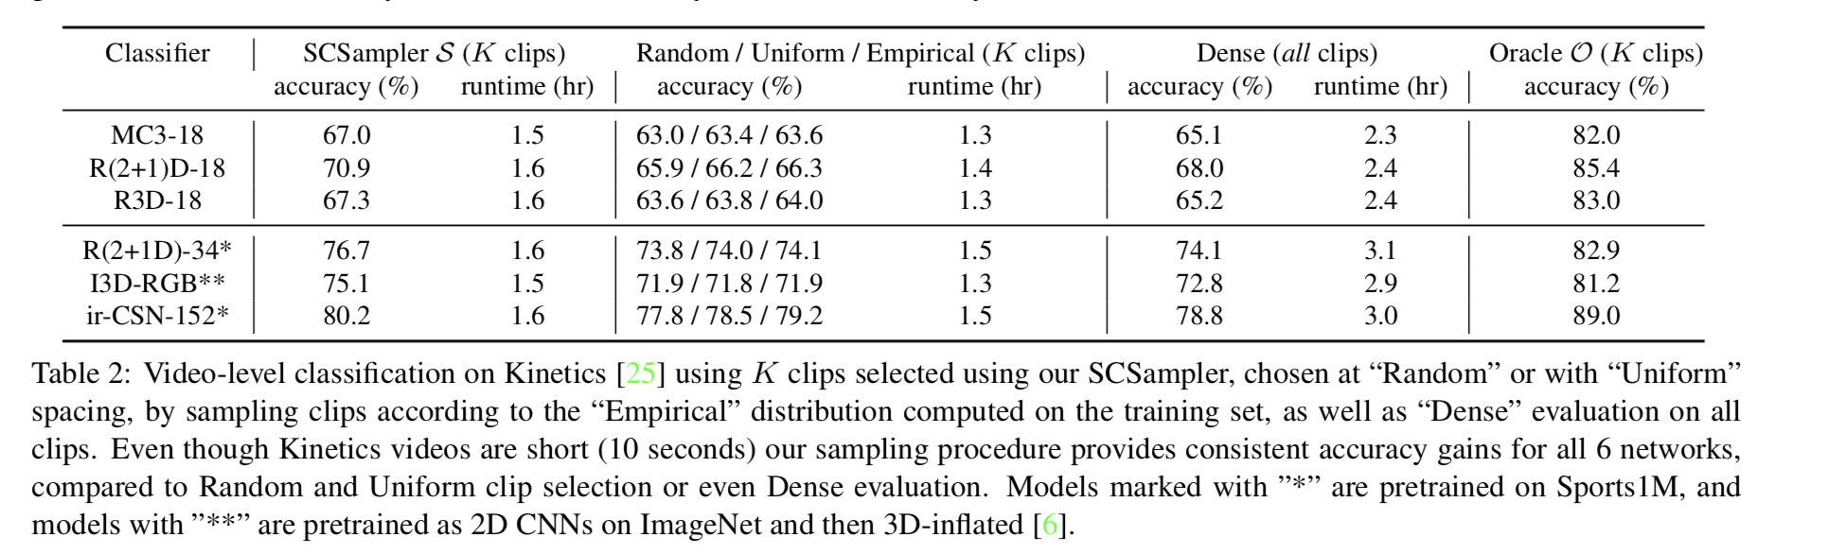
Notes:
但是kinetics本身数据集就10s左右，他肯定是为了测这个强行了一波。而且在kinetics数据集上还能有提升，我觉得也很不可思议。

Slide 8
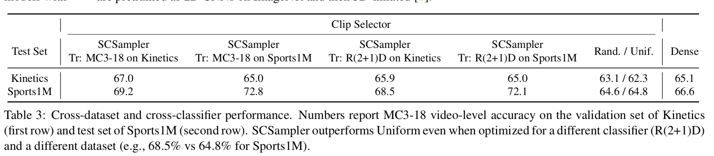
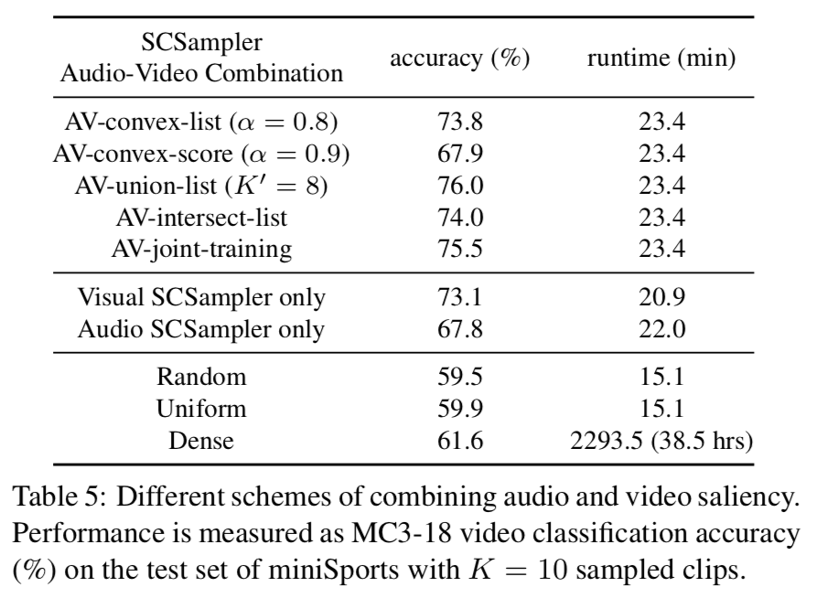
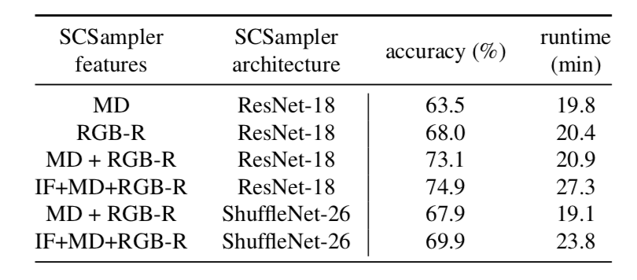

Slide 9
SCSampler: Sampling Salient Clips from Video for Efficient Action Recognition
2019 ICCV
Listen to Look: Action Recognition by Previewing Audio
2020 CVPR

Slide 10
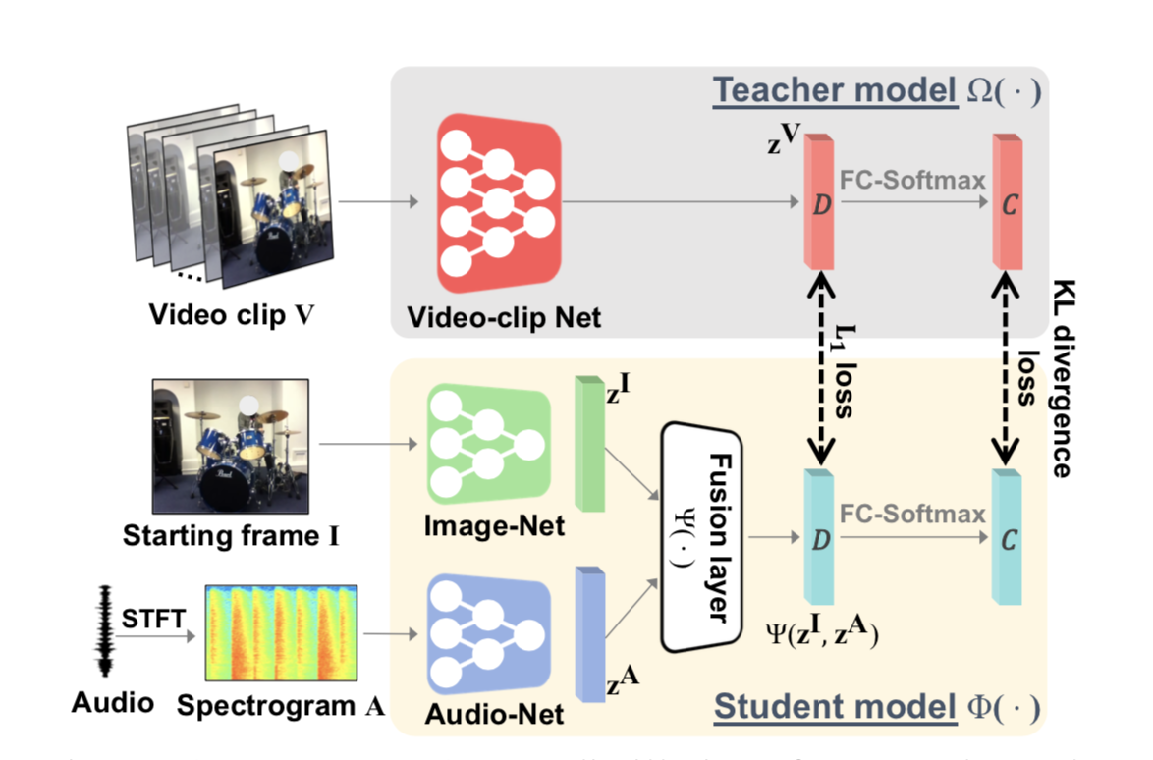
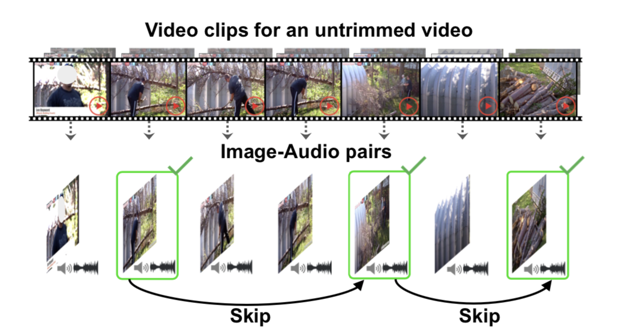
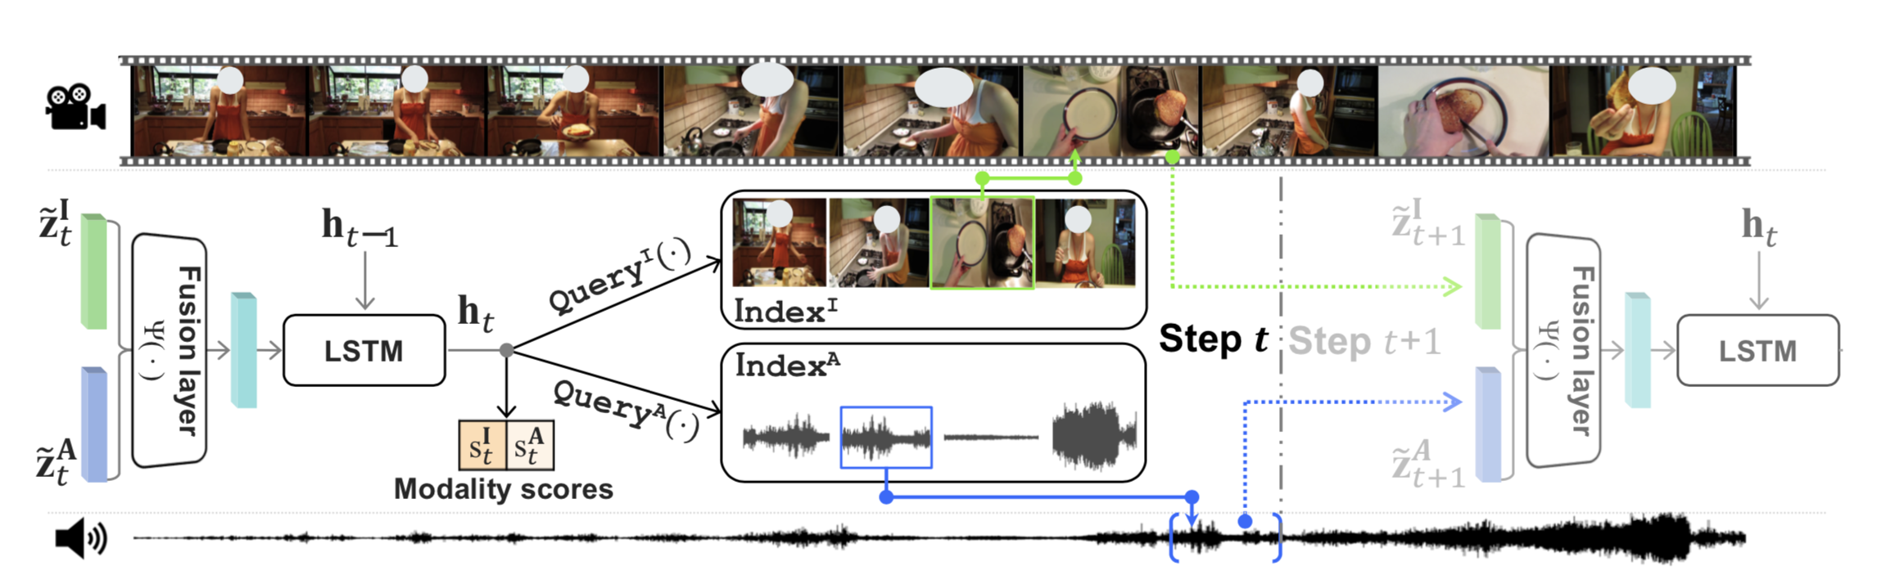
借助audio信息来减少clip feature extractor的计算量
利用Attention的思想选重要的clip

Slide 11
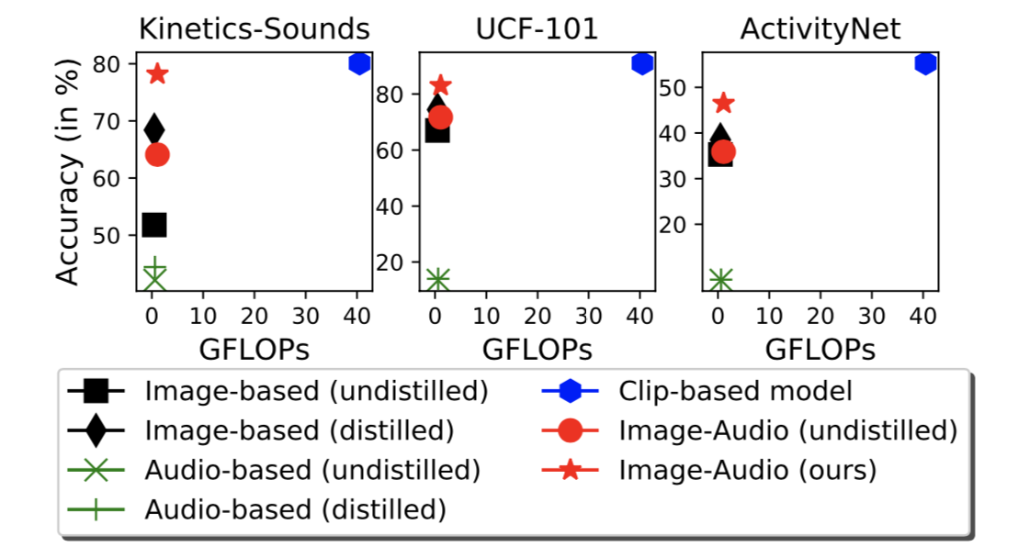
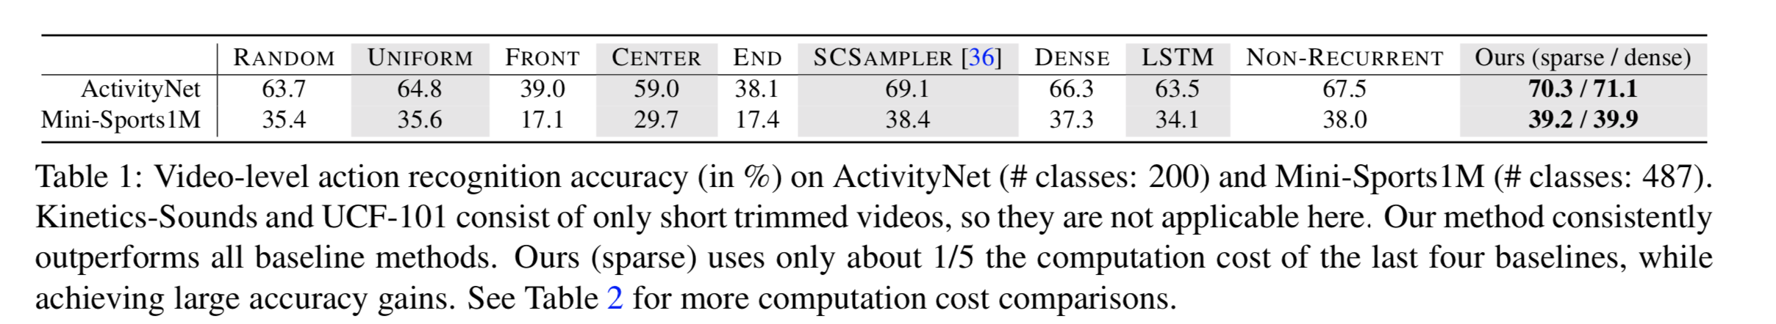

Slide 12
